Slide 1
Тема 1. Введение в программирование на языке Python
Дисциплина «Современные технологии прикладного программирования и обработки данных»
9 марта 2021 года
Поток: У18-7у
Лекция
Доцент Департамента анализа данных и машинного обучения
Смирнов Михаил Викторович

Slide 2
Цель и задачи
Цель:
Ознакомиться с возможностями языка Пайтон
Задачи:
Изучить основы работы в интерактивной среде iPython.
Ознакомиться с интерфейсом Юпитер Ноутбук.
Ознакомиться синтаксисом языка Пайтон.

Slide 3
Учебные вопросы
Учебные вопросы
Интерактивная среда iPython
Дистрибутив Анаконда и Юпитер Ноутбук
Основы синтаксиса Пайтон

Slide 4
Вопрос 1. Интерактивная среда iPython
Вопрос 1. Интерактивная среда iPython

Slide 5
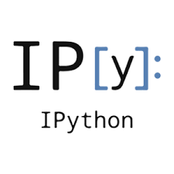
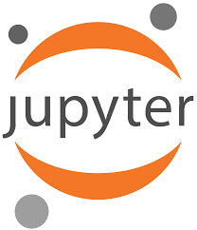



Вопрос 1. Интерактивная среда iPython
Интерактивная среда iPython имеет множество реализаций
http://ipython.org/

Slide 6
Вопрос 1. Интерактивная среда iPython
В рамках этого курса мы будем работать в Юпитер Ноутбук
Установка Юпитер Ноутбук
https://jupyter.readthedocs.io/en/latest/install/notebook-classic.html
Для освоения и работы с ноутбуком iPython, рекомендуется пакет программ Анаконда (Anaconda)
https://www.anaconda.com/products/individual
Анаконда содержит Пайтон, Юпитер ноутбук и другие часто используемые приложения для научных вычислений и обработки данных.
Порядок установки и запуска интерктивной среды Юпитер ноутбук
Загрузить Анаконда
Установить Анаконда
Запустить Юпитер ноутбук. Для этого использовать команду меню, либо консольную команду
=> jupyter notebook

Slide 7
Вопрос 2. Основы синтаксиса iPython
Вопрос 2. Основы синтаксиса Python
Материал вопросов 2 и 3 в формате Юпитер Ноутбук
https://github.com/mvs0301/STPPOD/blob/main/T01/T01.ipynb

Slide 8
Литература
Литература
Соловьев В. И. Анализ данных в экономике: теория вероятностей, прикладная статистика, обработка и визуализация данных в Microsoft Excel. Финансовый университет, 2019.
Гисин В. Б., Диденко А. С. , Путко Б. А. Математические основы финансовой экономики. Учебное пособие. Прометей. 2018.
Александрова И. А., Балджы А. С., Хрипунова М. Б. Математика на Python. Прометей. 2018.
Баюк Д. А., Баюк О. А., Берзин Д. В., Иванюк В. А., Левченко К. Г., Сунчалин А. М., Утакаева И. Х. Практическое применение методов кластеризации, классификации и аппроксимации на основе нейронных сетей. Финансовый университет, 2020.

